Slide 1
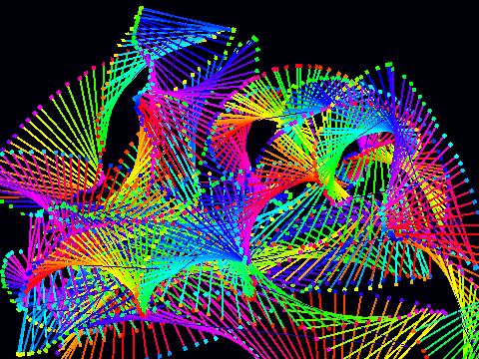
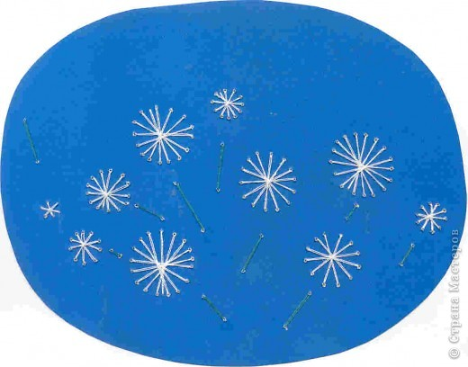
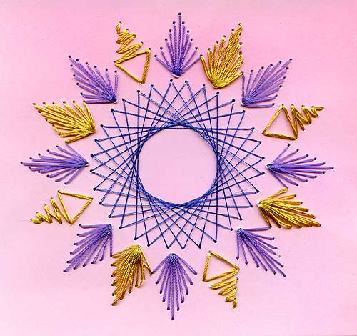
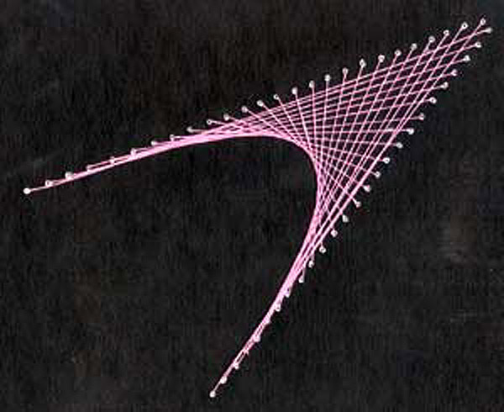

Slide 2
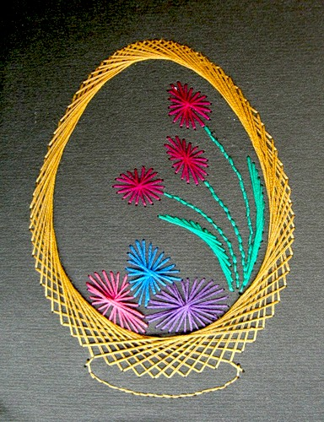
Изонить
Оригинальный вид декоративно-прикладного искусства, уходящий корнями к народным мастерам Англии.
Английские ткачи придумали особый способ переплетения ниток. Они вбивали в дощечки гвозди и в определенной последовательности натягивали на них нити. В результате получались ажурные кружевные изделия, которые использовались для украшения жилища.

Slide 3
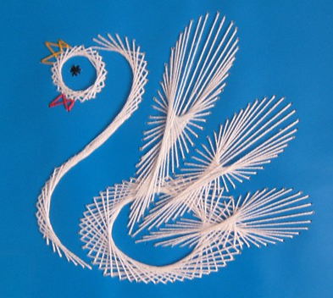
В настоящее время
искусство изонити
находит широкое
применение для
украшения изделий
и предметов быта,
для оформления интерьера, для
выполнения подарков и сувениров.

Slide 4
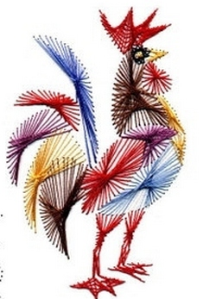
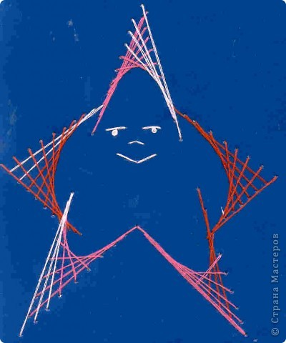

Slide 5
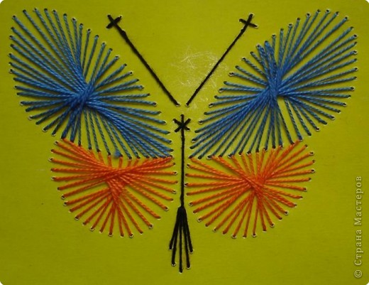
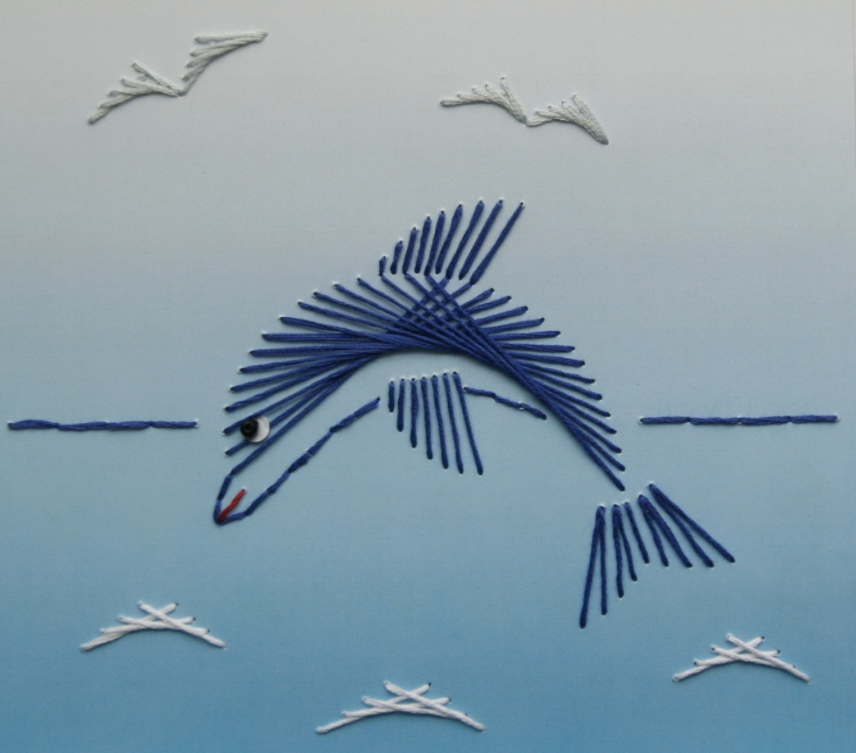

Slide 6
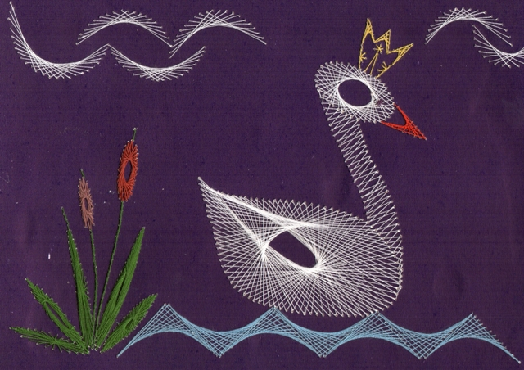
Инструменты
для
работы:
картон
ножницы
игла
* нити различного цвета (швейные, мулине, ирис) * циркуль, линейка, карандаш

Slide 7
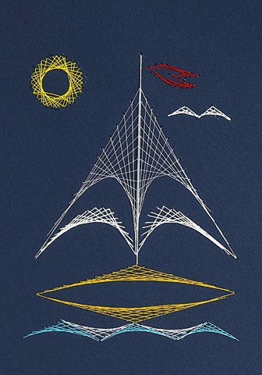
Заполнение угла
1.Начертите на изнаночной стороне картона любой угол
12
11
10
9
8
7
6
5
4
3
2
1
2. Разделите
каждую
сторону угла на 12 равных частей
о
12
11
10
9
8
7
6
5
4
3
2
1
3.Пронумеруйте полученные точки, начи-ная от вершины. Вершину угла обозначить
точкой "О".

Slide 8
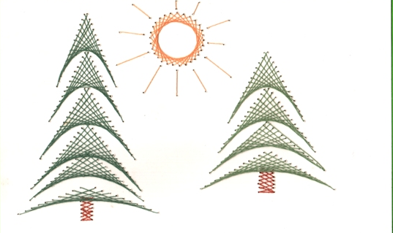
4. Сделайте иглой проколы во всех точках, кроме вершины ("О")
5.Вденьте нить в иглу
6.Заполните угол по схеме
12
11
10
9
8
7
6
5
4
3
2
1
о
1 2 3 4 5 6 7 8 9 10 11 12

Slide 9
Заполнение окружности
Начертить окружность радиусом 50 мм
50 мм

Slide 10
Заполнение окружности
Разделить окружность на 12 равных частей
1 радиуса
2

Slide 11
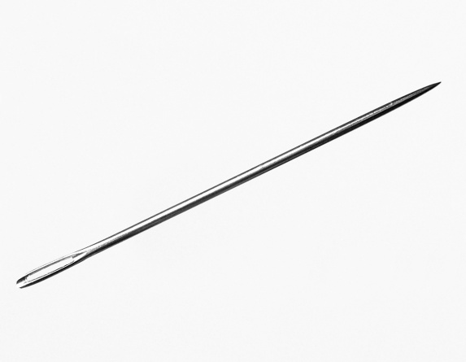
Заполнение окружности
Сделать проколы во всех полученных точках

Slide 12
Заполнение окружности
Вдеть нить в иглу заполнить окружность по схеме
1
12
2
3
11
4
10
5
9
8
7
6

Slide 13
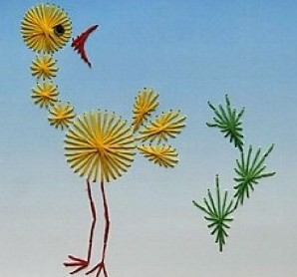

Slide 14
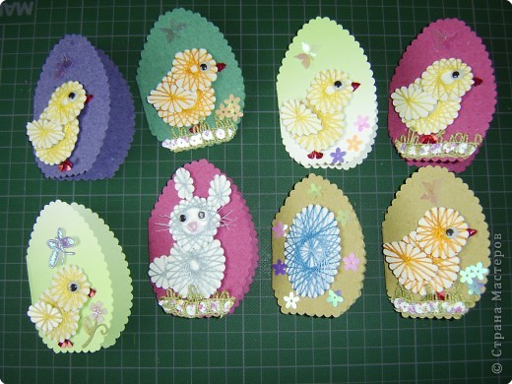
Открытка
яичко с цыпленком

Slide 15
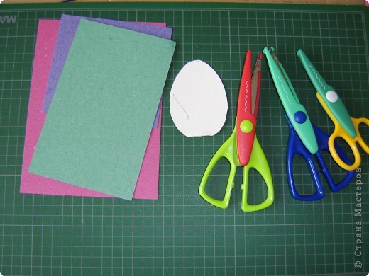
Материалы и инструменты
для
открытки
шаблон открытки
цветной
картон
Ножницы обычные и для фигурного вырезания

Slide 16
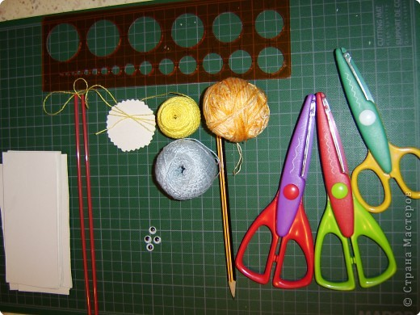
Материалы и инструменты
для
цыпленка
шаблоны деталей
желтые нитки

Slide 17
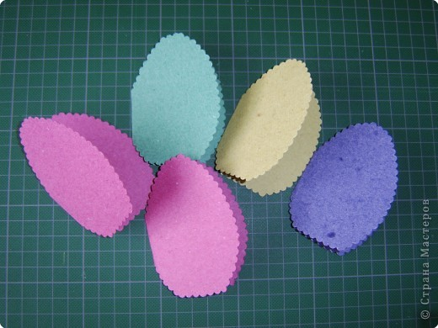
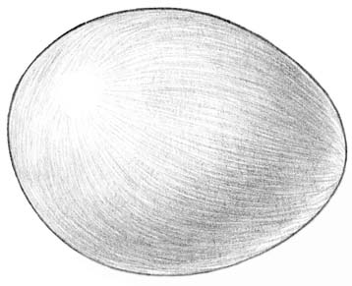
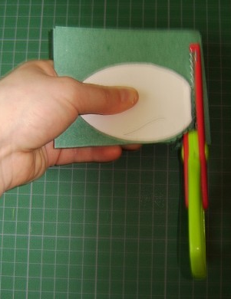
открытка
Линию сгиба не разрезать!

Slide 18
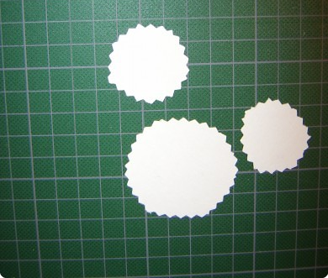
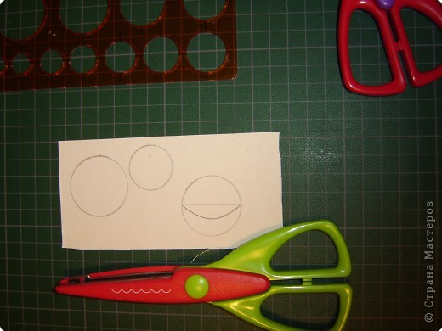
цыплёнок
крыло
голова
туловище

Slide 19
цыплёнок

Slide 20
цыплёнок
крыло

Slide 21
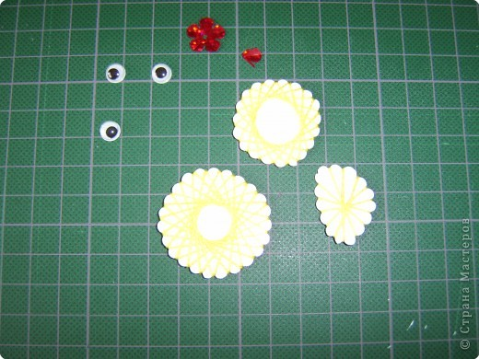
цыплёнок

Slide 24
Презентацию составила
учитель начальных классов
ГБОУ СОШ №1055 г. Москвы
Мухачева Юлия Вячеславовна
Размещение на сайтах:
http://nsportal.ru/
http://mukhacheva.ucoz.ru/

